Slide 1
Pós-graduação em Engenharia de Software
Disciplina: Qualidade do Processo de Software
Professor: Luís Ruivo
Aula 3

Slide 2
Revisão Aula 2
Processo de Garantia de Qualidade de Software

Slide 3
Processo de Qualidade de Software
Um bom processo de qualidade é aquele que cria a relação um-para-um entre as fases de desenvolvimento e as atividades da equipe de qualidade.
Essa relação promove a colaboração entre as áreas e reforça a idéia do objetivo comum.
A modelagem e a execução das atividades de garantia da qualidade do software são tão árduas e complexas quanto a construção do software

Slide 4
Garantia da Qualidade de Software
Critérios de Finalização
É importante definir quais são os indicadores que determinarão se um documento, atividade ou software alcançou o nível de qualidade desejado
Eles servirão para que os grupos de qualidade saibam quando uma atividade pode ser dada como encerrada
Todas as atividades de qualidade devem ter ao menos um critério de finalização definido

Slide 5
Garantia da Qualidade de Software
Exemplos de Critérios de Finalização
Modelo de casos de uso
1. Todos os casos de uso estão descritos adequadamente
2. Todos os atores possuem nome e descrição
3. Todos os casos de uso devem estar rastreados com as necessidades do cliente
4. No caso de existir abreviações nas descrições, todas devem estar presentes no glossário

Slide 6
Garantia da Qualidade de Software
Exemplos de Critérios de Finalização
Especificações de requisitos funcionais
1.Todos os casos de uso possuem especificação funcional
2. Foi identificado o cenário de pré-condição
3. Foi realizado o detalhamento do fluxo básico
4. Foi realizado o detalhamento dos cenários alternativos
5. Foi realizado o detalhamento dos cenários de exceção
6. Foi identificado o cenário de pós-condição

Slide 7
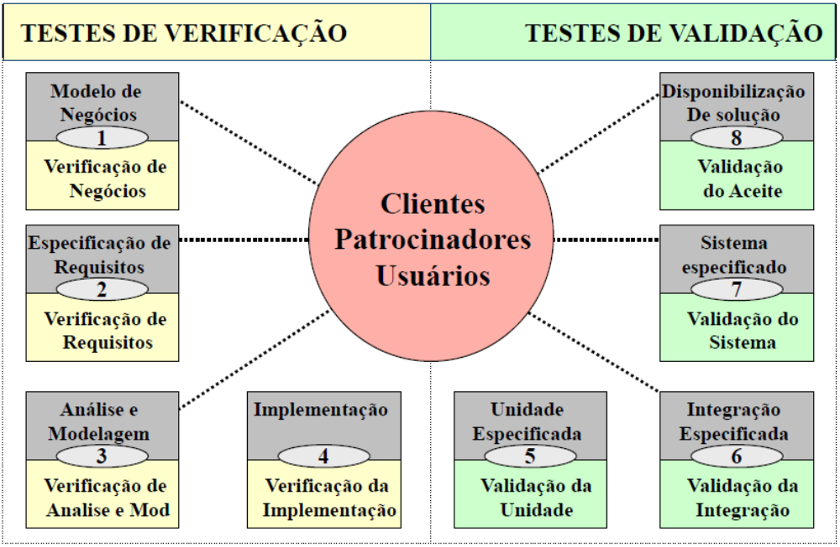
Modelo de Qualidade de Software em U

Slide 8
Teste = Verificação + Validação
Historicamente as empresas empregam o Teste de Validação
Produto
PROCESSO DE DESENVOLVIMENTO
TESTES
Entretanto, já vimos que os principais erros se aplicam nas fases iniciais do desenvolvimento
O que torna os custos de não conformidade mais caros
Crescem exponencialmente quando migram de uma fase à outra

Slide 9
Teste = Verificação + Validação
Isso porque não estão dirigindo seus esforços para as fases iniciais do processo de desenvolvimento
Produto
PROCESSO DE DESENVOLVIMENTO
Portanto, se deduz que a incidência de erros nos Testes de Validação é altíssima

Slide 10
Teste = Verificação + Validação
Testes de Verificação e Validação são complementares
Produto
PROCESSO DE DESENVOLVIMENTO
Testes de Verificação
Testes de Validação
Não devem ser encarados como atividades redundantes
Possuem naturezas e objetivos bem distintos

Slide 11
Testes de Verificação
Podem ser encarados como um processo de auditoria de atividades e avaliação de documentos gerados durante todas as fases do processo
São aplicados a todos os produtos que são produzidos em cada etapa do processo:
  Documentos
  Manuais
  Códigos-fonte
A sua principal característica é que não envolve o processamento de software. Antecede a criação do aplicativo.

Slide 12
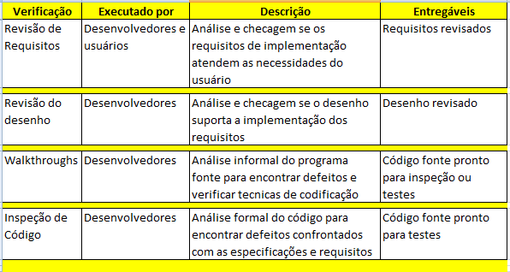
Exemplos de Testes de Verificação

Slide 13
Regras Gerais
Identificar Problemas, não resolvê-los
O objetivo da revisão é identificar problemas, não resolvê-los
A resolução dos problemas normalmente exige investigação, análise e reflexão detalhada
Quando um problema é identificado, deve-se estabelecer quem irá estudá-lo e corrigí-lo

Slide 14
Regras Gerais
Perfil dos Revisores
Profissionais experientes
Devem possuir afinidade com os documentos e materiais que estão sendo revisados
Exemplo: Se o documento retratar a arquitetura da aplicação, os revisores devem conhecer profundamente as tecnologias envolvidas
Reuniões de Verificação não devem ser usadas para capacitação de recursos

Slide 15
As Revisões devem ser Curtas
Formato ideal: 2 horas, com um conjunto de assuntos reduzidos e relacionados
Quanto mais longa a revisão, maior será a dispersão dos revisores
Se um documento for longo, deve ser dividido em várias sessões
Ao final das revisões, um relatório de conclusão das verificações deve ser produzido

Slide 16
Aula 3
Métodos Estruturados de Verificação

Slide 17
Qualidade do Processo de Software
Alcançada por meio de dois fatores:
Portanto, os Testes de Verificação devem concentrar-se em dois aspectos bem distintos
2. Adequada Realização das Atividades de Previstas no Processo de Engenharia de SW
1. Correta construção dos documentos
Revisões
Auditorias
Foco na qualidade dos documentos
Foco no cumprimento das atividades

Slide 18
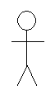
Revisões de Documentos
Fases de criação de documentos e respectivos tipos de revisões:
Criação | Validação | Divulgação
Ireow
Iroew
Rewr
Ireow
Iroew
Rewr
Ireow
Iroew
Rewr
Autor
Moderador
Autor
Revisor
Grupo de Revisão
Grupo de acompanhamento
Autor
Revisão isolada
Revisão formal
Reunião de acompanhamento

Slide 19
Revisão Isolada
Verificação individual do material produzido
Executada por alguém diferente do autor
Aplicada na fase de elaboração inicial do documento
Eficiente na detecção prematura de erros
Riscos:
  Visão parcial do problema
  Revisão superficial (revisor não preparado ou com pouca iniciativa)
Criação
Ireow
Iroew
Rewr
Autor
Revisor
Revisão isolada

Slide 20
Revisão Formal
Técnica mais efetiva e estruturada
Baseia-se em reuniões com um grupo de profissionais responsáveis em identificar falha nos documentos
Exige preparação prévia
Ao final da reunião uma documentação é gerada contendo:
  Problemas detectados
  Correções
  Sugestões de melhoria
O autor então produz uma nova versão do documento, que deverá ser submetida a uma nova revisão (com enfoque nos pontos modificados)
Validação
Ireow
Iroew
Rewr
Moderador
Grupo de Revisão
Autor
Revisão formal

Slide 21
Reunião de Acompanhamento
Forma de verificação menos formal
Não exige preparação por parte dos participantes (com exceção do apresentador, que é o autor do documento)
O objetivo é tornar o documento familiar a todos os participantes
Detecção de erros é uma preocupação secundária.
Como é o autor quem conduz a reunião, determinado assuntos podem ser omitidos
Divulgação
Ireow
Iroew
Rewr
Autor
Grupo de acompanhamento
Reunião de acompanhamento

Slide 22
Auditorias
Concentram-se nas atividades criticas de um processo de engenharia de software
Avaliar, se em um determinado projeto as diversas equipes estão:
  respeitando o processo de desenvolvimento
  registrando os defeitos encontrados
  produzindo atas de reunião
  fazendo as reuniões de inspeção
  gerando os documentos definidos
Atenção a “Quebra de Processos”

Slide 23
Revisões Técnicas
Requisitos
  Visão técnica, requisitos funcionais, não-funcionais, casos de uso
Arquitetura
Inspeção de Código
  Análise Automatizada de Código
  Técnicas (Walkthrough e Peer-review)

Slide 24
Atividade em Grupo
Identificar qual é o Método de Verificação mais recomendado para cada fase
  Fases:
    Verificação de Negócios
    Verificação de Requisitos
    Verificação da Análise e Modelagem
    Verificação da Implementação
  Métodos:
    Revisão isolada, forma e reunião de acompanhamento
    Auditoria
    Checklist
    Revisão Técnica
  Tempo: 20 minutos

Slide 25
Aplicando o Processo de Verificação

Slide 26
Aplicando o Processo de Verificação
Três Etapas:
Planejar as Reuniões de Verificação
Preparar os Profissionais
Executar a Verificação de Documentos

Slide 27
Planejar as Reuniões de Verificação
Estabelecer o objetivo do trabalho
Escolher as técnicas de verificação
Dimensionar esforço a partir da complexidade
Definir os responsáveis pela garantia da qualidade
  Montar grupo heterogêneo para permitir a análise sob as várias dimensões do problema
Orientar os revisores sobre as regras e objetivos a serem alcançados
Incluir as atividades no cronograma do projeto

Slide 28
Preparar os Profissionais
Estruturar um repositório com os documentos a serem revisados
Distribuir os documentos para os revisores
Estudar as documentações

Slide 29
Executar a Verificação de Documentos
Principais atividades a serem executadas na verificação:
Um tópico é definido e será escopo das discussões
Uma questão é levantada por um revisor
A questão é discutida e avaliada
Os revisores confirmam a existência do defeito
O defeito é registrado e detalhado para que seja corrigido pelos autores
Outras questões são levantadas até que todas tenham sido analisadas
Um novo tópico é identificado até que todos tenham sido discutidos

Slide 30
Testes de Verificação por Fase do Projeto

Slide 31
Testes de Verificação

Slide 32
Verificação de Negócios
Objetivos do Modelo de Negócios
Garantir que os diversos documentos produzidos tenham total aderência às necessidades apontadas pelos clientes
Evitar superestimar as necessidades do cliente
Revisar as projeções de prazos e custos do projeto
Pontos de Verificação
Todas as necessidades, metas e exigências foram listadas?
A modelagem de negócios cobre todas as necessidades?
As projeções realizadas são baseadas em métricas confiáveis?
Esta é a melhor solução? Existem alternativas?
Qual é o retorno sobre o investimento (ROI) de cada alternativa?
Nesta etapa é conveniente que os documentos gerados sejam revisados pelo cliente, pois eles pagarão a conta caso as coisas não sejam bem planejadas.

Slide 33
Verificação de Negócios
Exemplo de Checklist do Modelo de Negócios
Levantamento das Necessidades do Cliente
1. Todas as necessidades foram devidamente registradas
2. Cada necessidade apontada possui uma descrição
Levantamento das Características do Software
1. Cada característica atende ao menos a uma necessidade identificada
2. Cada característica possui uma descrição clara
3. Cada característica possui exemplos que auxiliam seu entendimento
4. Existe uma rastreabilidade entre características e necessidades

Slide 34
Verificação de Negócios
Exemplo de Checklist da Proposta de Projeto de Software
Definição dos objetivos do projeto
1. Todos os objetivos foram apontados e claramente descritos
2. Todos os objetivos podem ser quantificáveis
3. Todos os objetivos possuem data-limite para ocorrer
4. Existe rastreabilidade entre objetivos e necessidades
Definição dos riscos
1. Todos os riscos foram identificados e adequadamente descritos
2. Existe um plano de ação para cada risco definido
3. Foram definidos “impacto” e “probabilidade” para cada risco apontado

Slide 35
Verificação de Negócios
Uma vez encerrada a fase de Modelagem de Negócios, o projeto deve possuir:
  Objetivos e necessidades a serem alcançados
  Macro-visão que possibilita definir o escopo do projeto de software com relativa precisão
  Orçamento definido
O próximo objetivo é detalhar todos os aspectos funcionais e não-funcionais da solução a ser construída

Slide 36
Verificação de Requisitos
Objetivos da Especificação de Requisitos
Identificar os requisitos funcionais
Identificar os requisitos não funcionais
Identificar a arquitetura da aplicação
Pontos de Verificação
Todos os requisitos do projeto estão documentados?
Os requisitos são claros, simples e precisos? Dão margens à dúvidas?
O conjunto de requisitos é consistente? Há conflitos?
Os requisitos são testáveis?
Os requisitos são factíveis?
É muito comum que os requisitos sejam relatados de forma simplificada, sem que exista real entendimento sobre o item que está sendo listado.

Slide 37
Verificação de Requisitos
Exemplo de Checklist de Requisitos
Diagrama de Casos de Uso
1. Existe um modelo de casos de uso para cada subsistema
2. Todos os casos de uso estão adequadamente descritos
3. Todos os atores estão adequadamente representados
Levantamento de Requisitos
1. Cada caso de uso representa um requisito funcional
2. Existe rastreabilidade entre requisitos e necessidades
3. Requisitos foram avaliados por importância e criticidade

Slide 38
Verificação de Requisitos
Exemplo de Checklist de Requisitos
Especificações Funcionais
1. Cada requisito funcional possui uma especificação detalhada
2. As especificações contemplam os fluxos básicos, alternativos e exceção
3. As especificações contemplam pré-requisitos e pós-condições
Especificações Não Funcionais
1. Todas as categorias de requisitos não funcionais foram levantadas
2. Cada requisito não funcional possui uma especificação detalhada
3. Todas as dependências dos componentes foram estabelecidas

Slide 39
Verificação de Requisitos
Critérios de Finalização: uma vez encerrada a fase de Especificação de Requisitos, o projeto deve possuir:
  Especificações funcionais criadas e revisadas
  Especificações não funcionais criadas e revisadas
  Rastreabilidade entre requisitos e necessidades
Os requisitos funcionarão como uma espécie de contrato de serviço

Slide 40
Verificação da Análise e Modelagem
Objetivos da Análise e Modelagem
Modelar uma solução que suporte todos os requisitos
Modelar uma arquitetura flexível, escalável e reutilizável
Modelar uma arquitetura que suporte mudanças
Pontos de Verificação
A solução atende todos os requisitos funcionais e não funcionais?
A arquitetura suporta o crescimento e a segurança desejados?
A arquitetura suporta futuras mudanças de negócios e da tecnologia?
A arquitetura pode ser operacionalizada em vários ambientes?
As restrições e problemas da arquitetura são aceitáveis?
Muitas vezes, as soluções modeladas nem sempre são adequadas ao longo prazo, evidenciando falhas no processo de definição da arquitetura

Slide 41
Verificação da Análise e Modelagem
Exemplo de Checklist
Checklist de Diagramas UML - Diagramas de Classes
1. Todas as classes possuem nome e descrição adequados
2. Todos os atributos e serviços da classe possuem nome e descrição adequados
Checklist da Arquitetura
1. Existem parametrizações que modificam a funcionalidade da aplicação
2. O software possui independência do banco de dados
3. O software possui independência do sistema operacional
4. O software possui independência de browsers

Slide 42
Verificação da Análise e Modelagem
Critérios de Finalização: uma vez encerrada a fase de Análise e Modelagem, o projeto deve possuir:
  Diagramas Estáticos (classes e objetos) criados e revisados
  Diagramas Dinâmicos (estados, sequência e atividades) criados e revisados
  Diagramas de Distribuição (componentes e implantação) criados e revisados

Slide 43
Verificação da Implementação
Objetivos da Implementação
Traduzir os modelos em estruturas internas dos códigos
Traduzir os requisitos de negócios, regras e comportamentos em código-fonte
A maioria das empresas começa a verificação nessa fase. Como possuem um fraco processo de coleta de requisitos e modelagem, a verificação torna-se inócua
Transformar em código especificações ruins, incompletas e imprecisas acarreta produtos não adequados e pouco confiáveis

Slide 44
Verificação da Implementação
Pontos de Verificação
Os fontes obedecem o modelo de arquitetura?
O nível de complexidade dos fontes é aceitável?
As mensagens apresentadas ao usuário final são claras?
Existem rotinas de tratamento de erros?
O volume de comentários é suficiente?
O código é legível?
Algum padrão de nomenclaturas foi obedecido?
A maioria das empresas começa a verificação nessa fase. Como possuem um fraco processo de coleta de requisitos e modelagem, a verificação torna-se inócua

Slide 45
Verificação da Implementação
Exemplo de Checklist de código-fonte
Comparação da Arquitetura com o Código-fonte
1. Todas as classes do modelo foram implementadas
2. Todos os métodos de cada classe foram implementados
3. Todos os atributos de cada classe foram implementados
Mensagens Apresentadas ao Usuário Final
1. Nenhuma mensagem apresenta erros gramaticais
2. Todas as mensagens são claras e bem objetivas
Legibilidade do Código
1. Todas as estruturas estão adequadamente identadas
2. Todas as declarações de variáveis e constantes estão no início da rotina

Slide 46
Verificação da Implementação
Exemplo de Checklist do banco de dados
Comparação do Modelo de Dados com o Banco de Dados
1. Todas as tabelas do modelo de dados foram implementadas
2. Todos os campos de cada tabela foram implementados
3. Todos os índices de cada tabela foram implementados
4. As stored procedures e triggers estão sendo adequadamente utilizados
5. Os índices estão adequadamente utilizados

Slide 47
Verificação da Implementação
Critérios de Finalização – pode ser utilizada uma ferramenta que realizará de forma automática inspeções nos códigos gerados pela equipe de desenvolvimento:
  Análise de normas e padrões de codificação
  Análise da complexidade do código-fonte
O resultado da análise é uma lista de não conformidades que deverá ser analisada pela equipe de desenvolvimento até que os critérios de verificaçÃo sejam alcançados

Slide 48
Verificação da Implementação
Análise de Normas e Padrões de Codificação
  É necessário parametrizar a ferramenta com as práticas de codificação da organização, como:
    Padrões de variáveis
    Bibliotecas de uso comum
    Padrões de internacionalização
    Regras de portabilidade, etc
  O nível de tolerância a erros para cada critério também deve ser informado

Slide 49
Verificação da Implementação
Análise da Complexidade do Código
  Complexidade ciclomática: métrica de software para indicar a complexidade de um programa de computador
  Desenvolvida por Thomas J McCabe em 1976
Complexidade Ciclomática | Avaliação da Complexidade | Esforço de Manutenção e Teste | Probabilidade de Inserção de erros
<5 | Simples | Baixo esforço | 1%
5-10 | Moderada | Médio esforço | 5%
11-20 | Difícil | Grande esforço | 10%
21-50 | Muito difícil | Muito complexo | 30%
>50 | Impossível testar | Refazer | -

Slide 50
Verificação da Implementação
Análise da Complexidade do Código
  Embora tenha nome pomposo, o número da complexidade ciclomática (CCN) mede algo simples: a quantidade de caminhos lógicos de um código.
  Por isso, ele é influenciado pela presença de comandos que provocam desvios, como, por exemplo, if, while, case etc, no caso de aplicativos Java.
  Existem diversas ferramentas opensource que calculam a complexidade ciclomática em aplicativos Java. Exemplo: JavaNCSS

Slide 51
Verificação da Implementação
Análise da Complexidade do Código
  Segundo o critério de finalização pela análise de complexidade de código, somente serão considerados em conformidade os fontes que estiverem de acordo com os critérios estabelecidos pela seguinte tabela:
Complexidade Ciclomática | Avaliação da Complexidade | Percentual Máximo Permitido
<5 | Simples | 100%
5-10 | Moderada | 20%
11-20 | Difícil | 5%
21-50 | Muito difícil | Não permitido
>50 | Impossível testar | Não permitido

Slide 52


Dúvidas

